Slide 1



AI使用者认知与高效能习惯的内在关联
从认知分层到思维跃迁的核心逻辑
认知分层
思维跃迁
效能提升
Notes:
大家好，今天我们来探讨一个非常关键的话题：在AI时代，为什么同样的工具，不同的人使用，会产生截然不同的效果？这背后，不仅仅是技术操作的差异，更深层次的，是使用者的认知水平和思维习惯的不同。今天，我们将一起揭示AI使用者的认知分层，与高效能人士的三大思维习惯之间，究竟存在着怎样的内在关联。

Slide 2

核心问题：AI时代，人与人的差距在哪里？
表象：被动观望 vs 主动拥抱
面对AI浪潮，有人浅尝辄止，有人深挖价值。这种行为上的差异，并非源于简单的技术熟练度，而是一种更深层的选择。
本质：认知结构与思维模式
高效能人士的核心优势在于其底层思维与AI价值实现路径的高度契合。真正的分水岭，在于是否具备驾驭AI的元认知能力。
Notes:
在开始深入分析之前，我们先思考一个问题：在AI时代，人与人之间的差距，究竟在哪里？是谁掌握了更多的AI工具吗？还是谁的技术更娴熟？我认为，这些都只是表象。真正的差距，在于我们是否具备了与AI时代相匹配的认知和思维方式。接下来，我们将通过一个模型来揭示这背后的逻辑。

Slide 3
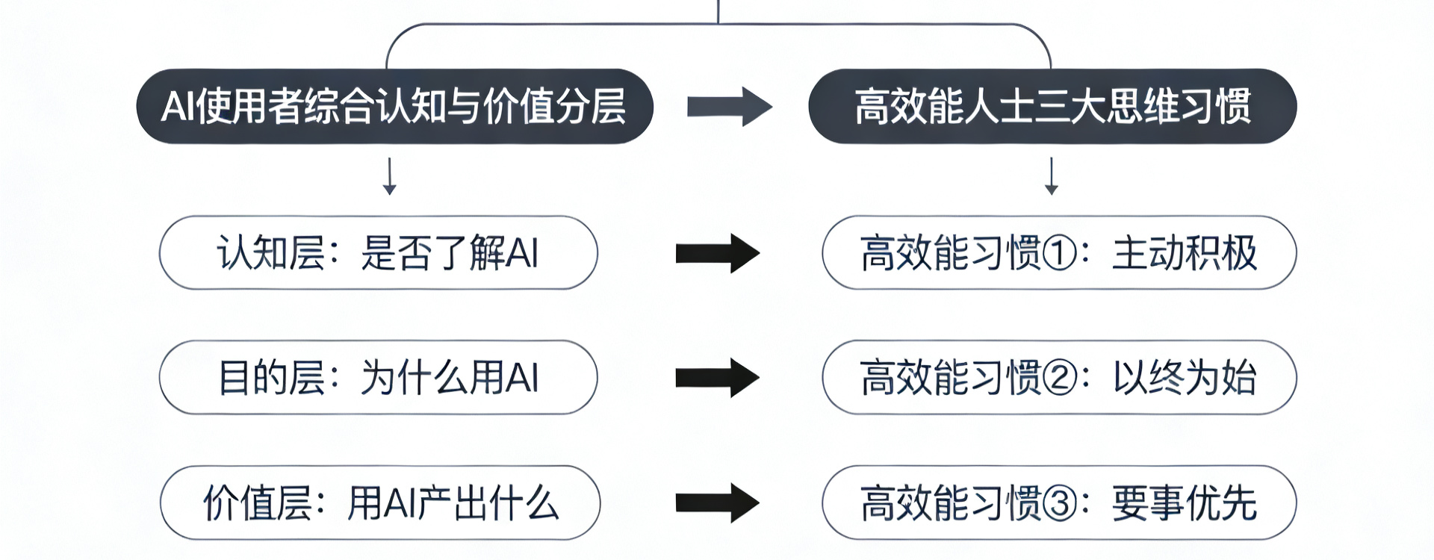
核心逻辑模型：三层对应关系
Notes:
这就是我们今天要分享的核心逻辑模型。大家可以看到，整个模型清晰地展示了三层对应关系：首先，你的AI认知水平，决定了你是否能做到“主动积极”；其次，你使用AI的目的，决定了你是否能做到“以终为始”；最后，你通过AI创造的价值，决定了你是否能真正做到“要事优先”。这三层关系层层递进，构成了从认知到行动，再到结果的完整闭环。

Slide 4






第一层：认知层 → 主动积极
低认知 / 被动消极
高认知 / 主动积极
行为表现
行为表现
对AI发展不了解、不关注，甚至抱有抵触情绪，认为与己无关。
主动学习AI知识，密切关注技术趋势，积极尝试和拥抱新工具。
最终结果
最终结果
在AI浪潮中被动落后，技能逐渐脱节，错失数字化转型的发展机遇。
成为技术变革的弄潮儿，掌握先机，利用AI工具为个人职业发展赋能。
Notes:
我们先来看第一层关系：认知层决定了主动积极性。如果一个人对AI的认知停留在“不了解、不关注”的层面，那么他的行为必然是被动和消极的，最终只会被时代淘汰。相反，高认知的人会主动去学习、去了解、去尝试，他们把AI看作是提升自我的工具，这种“主动积极”的态度，是他们能够在AI时代立足的第一步。

Slide 5




第二、三层：目的与价值 → 以终为始 & 要事优先
目的层：以终为始
盲目型：无明确目标
目标型：解决具体问题
为了使用AI而使用AI，没有明确产出，最终只是“玩”了一把，浪费时间。
使用前明确要解决的问题或达成的目标，让AI成为实现目标的有力武器。
价值层：要事优先
低价值：简单娱乐与获取
高价值：核心效能倍增
仅用于简单的信息获取或娱乐消遣，无法创造核心价值，属于低效使用。
聚焦核心工作与学习，通过AI实现个人效能倍增，甚至创造商业价值。
Notes:
接下来是第二和第三层关系。有了主动积极的态度后，我们还需要明确的目标，这就是“以终为始”。如果只是盲目地使用AI，没有目标，那只是浪费时间。只有带着明确的问题和目标去使用，才能让AI发挥最大效用。而最终，检验我们是否做到“要事优先”的标准，就是我们通过AI创造了什么价值。是停留在低价值的娱乐和信息获取，还是将其应用于核心任务，创造出个人和商业价值？这正是区分普通使用者和高效能人士的关键。

Slide 6
AI时代的认知升级与价值跃迁
认知水平决定主动性
使用目的决定目标感
创造价值决定优先级
对AI的认知水平，决定你是否主动积极。认知越深刻，拥抱变化的姿态越从容。
用AI的目的，决定你是否以终为始。明确的目标导向，能让技术应用更具穿透力。
用AI创造的价值，决定你是否真正做到要事优先。价值产出是衡量工具效能的唯一标准。
AI不仅是工具，更是一面镜子，照见我们的认知与思维。升级认知，拥抱变化，方能在AI时代实现个人价值的最大化。
Notes:
最后，我们来总结一下。今天分享的核心观点就是：你的AI认知，决定了你的主动性；你的使用目的，决定了你的目标感；而你最终创造的价值，则决定了你是否真正抓住了关键。AI不仅仅是一个工具，它更像一面镜子，折射出我们每个人的认知高度和思维深度。希望通过今天的分享，大家都能升级自己的认知，主动拥抱变化，在这个充满机遇的AI时代，实现属于自己的价值跃迁。谢谢大家！

